Slide 1

Estudo de Mercado
Viagens e Turismo
www.guilhermenagel.com.br

Slide 2

Mesmo com o forte crescimento em 2022, o turismo brasileiro ainda não retornou ao patamar alcançado na pré-pandemia (2019).
Faturamento do setor no ano
R$238,6bi
R$208bi
R$91,4bi
R$97,2bi
2019
2020
2021
2022
www.guilhermenagel.com.br
fonte: Confederação Nacional do Comércio de Bens, Serviços e Turismo (CNC), 2023

Slide 3
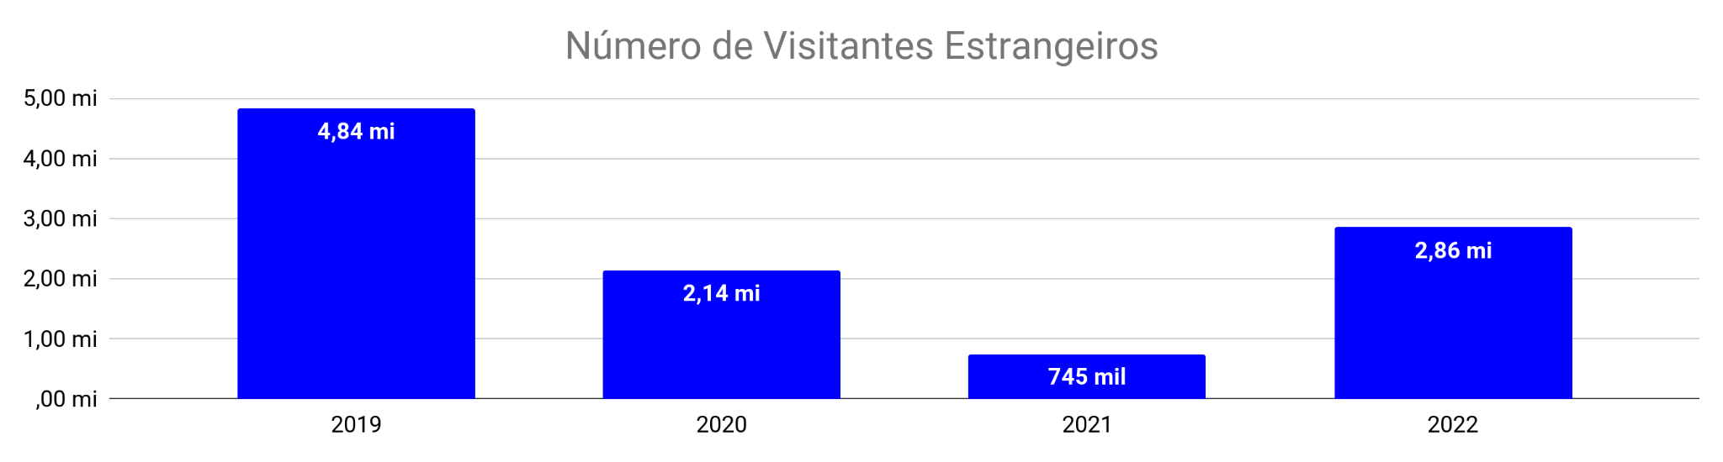
O principal causador dessa mudança foi a drástica diminuição na entrada de visitantes estrangeiros em territórios brasileiros.
www.guilhermenagel.com.br
fonte: Ministério do Turismo, 2023

Slide 4
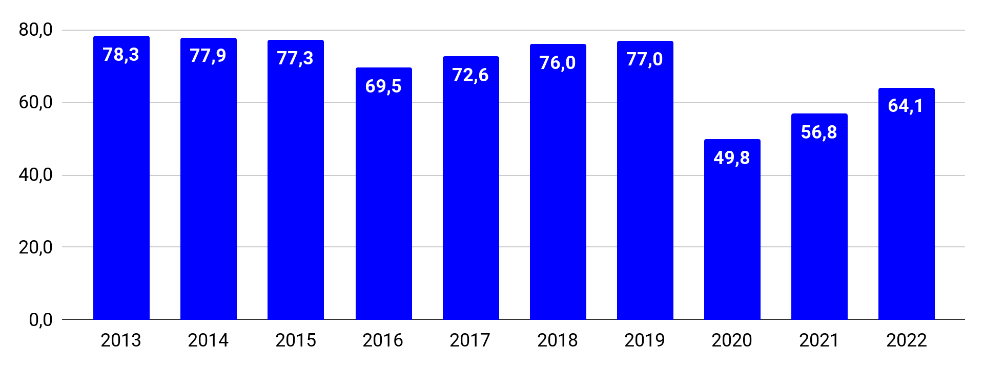
O interesse por turismo tem voltado a crescer no pós-pandemia.
www.guilhermenagel.com.br
fonte: Google Trends , 2023

Slide 5
Meses com maior interesse
Meses com menor interesse
Janeiro (+27%)
Dezembro (+8%)
Novembro (+5%)
Abril (-13%)
Maio (-12%)
Junho (-11%)
www.guilhermenagel.com.br
fonte: Google Trends , 2023

Slide 6

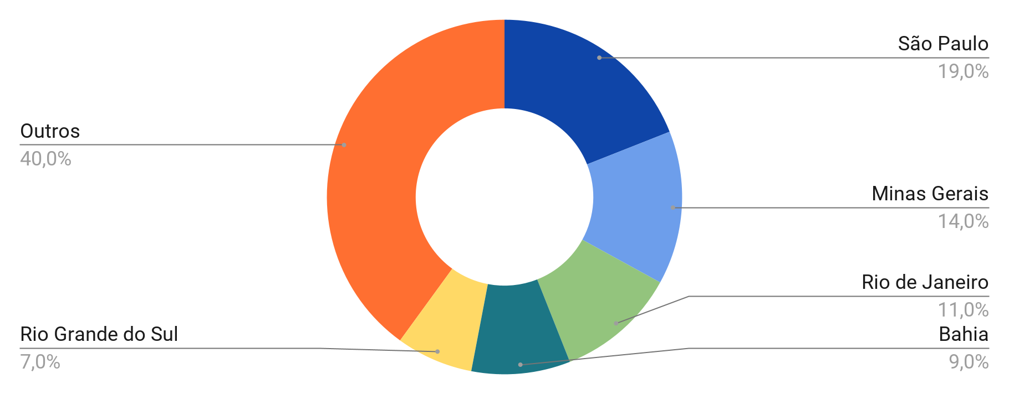
Estados com maior interesse
www.guilhermenagel.com.br
fonte: Planejador de Palavras-chave do Google, 2023

Slide 7

Média de 23.107.540 pesquisas mensais por palavras relacionadas à
Viagens e Turismo
www.guilhermenagel.com.br
fonte: Planejador de Palavras-chave do Google, 2023

Slide 8
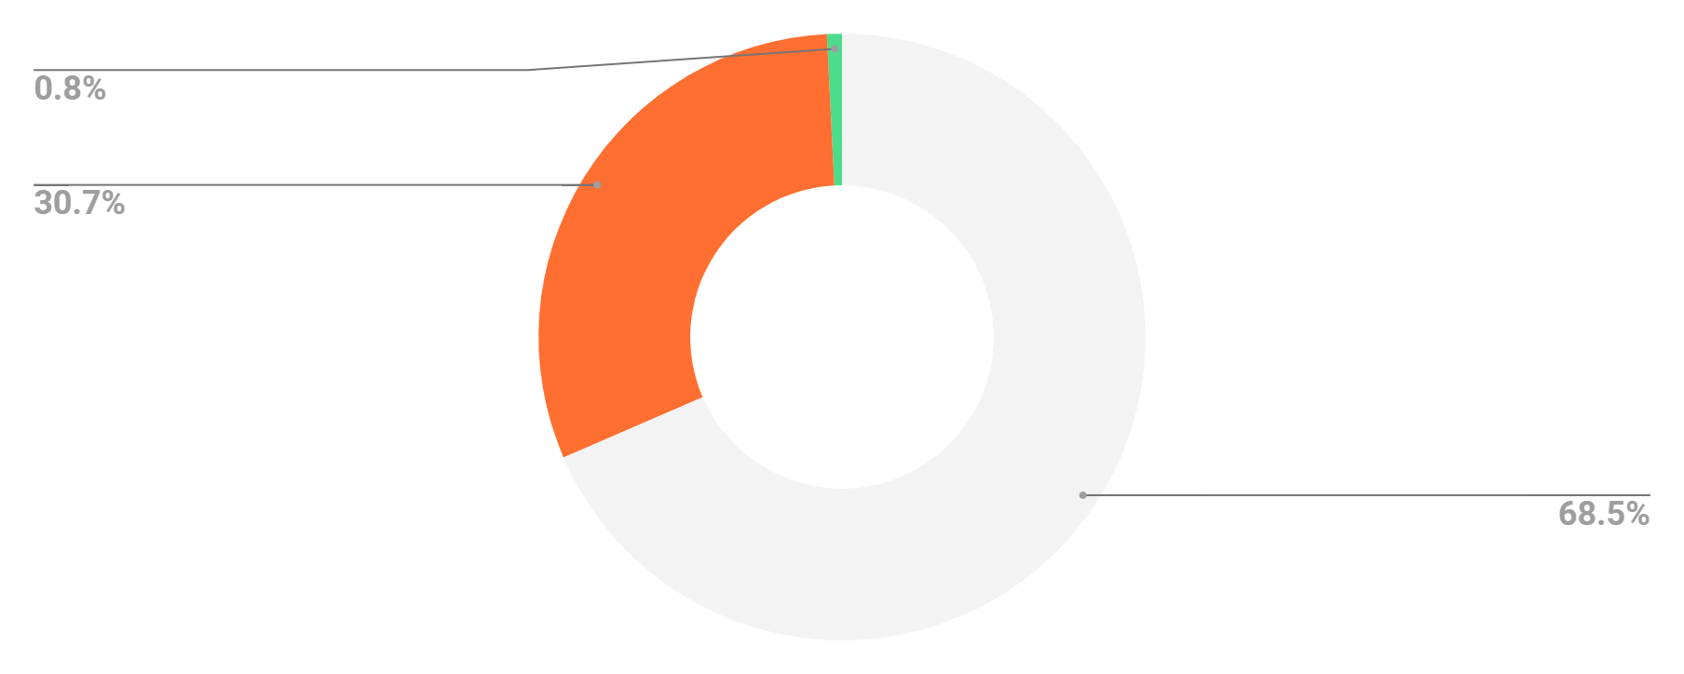
Buscas por dispositivo
www.guilhermenagel.com.br
fonte: Planejador de Palavras-chave do Google, 2023

Slide 9
Principais termos de busca
Palavra-chave
Lance (menor)
Lance (maior)
Média mensal
hotel fazenda
hotel em são paulo
agência de viagens
hotel em porto seguro
pousada em cabo frio
agência de turismo
pacote disney
passagem para itália
reservar hotel
R$ 0,44
R$ 2,79
R$ 0,84
R$ 1,46
R$ 0,50
R$ 0,83
R$ 0,58
R$ 0,20
R$ 4,02
R$ 1,16
R$ 6,55
R$ 3,48
R$ 3,14
R$ 1,77
R$ 3,24
R$ 5,74
R$ 1,37
R$ 12,24
201.000
49.500
49,500
49,500
40,500
8,100
6.600
5.400
3.600
www.guilhermenagel.com.br
fonte: Planejador de Palavras-chave do Google, 2023

Slide 10
Em resumo, os anúncios digitais são uma excelente maneira para agências de turismo
aumentarem seus lucros.
Com estratégias bem construídas e sempre de olho no estado atual do mercado, a internet pode ser a principal fonte de resultado para o seu negócio!
www.guilhermenagel.com.br

Slide 11
www.guilhermenagel.com.br

